Slide 1
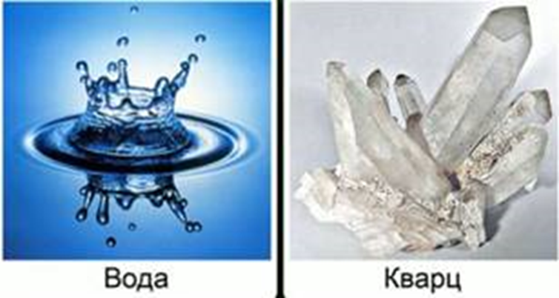
Оксиды
Информацию подготовил:
Копейчик Никита 8 а класс

Slide 2
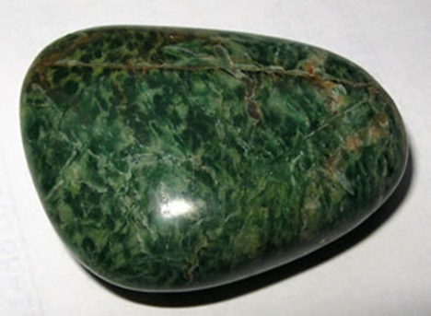
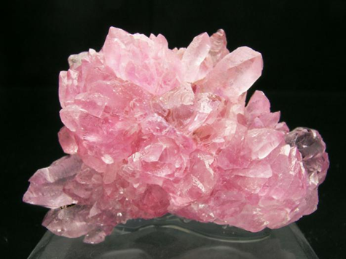
Содержание
Что такое оксиды
Оксиды углерода
Оксид алюминия
Оксид кальция
Оксид натрия
Оксид меди II
Оксид золота
Оксид железа III
Оксид кремния

Slide 3
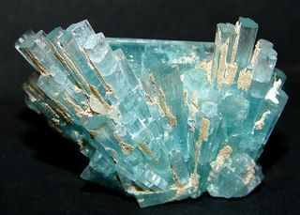
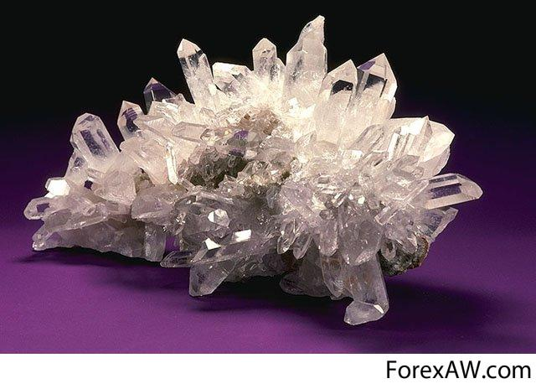
Оксиды - это сложные вещества, состоящие из двух химических элементов, один из которых кислород, со степенью окисления -2. Лишь один химический элемент - фтор, соединяясь с кислородом, образует не оксид, а фторид кислорода OF2.
Называются они просто - "оксид + название элемента"(см. ниже).Если валентность химического элемента переменная, то указывается римской цифрой, заключённой в круглые скобки, после названия химического элемента.

Slide 4
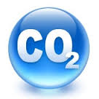
CO
угарный газ — CO) — газ без цвета и запаха; почти не поглощается активированным углем; горит синим пламенем с образованием CO2 и выделением тепла.
углекислый газ – фотосинтез, образование крахмала,
В твердом состоянии - «сухой лед» - мороженое

Slide 5
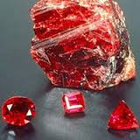
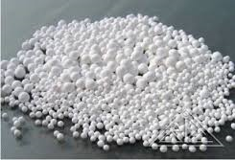
Al2O3
— бинарное соединение алюминия и кислорода. В природе распространён как основная составляющая часть глинозёма[2], нестехиометрической смеси оксидов алюминия, калия, натрия, магния и т. д.

Slide 6
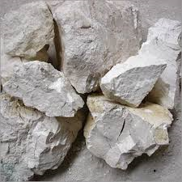
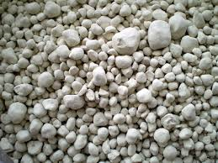
CaO
— белое кристаллическое вещество, формула CaO.
Негашёная известь и продукт её взаимодействия с водой — Ca(OH)2 находят обширное использование в строительном деле.

Slide 7
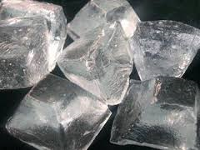
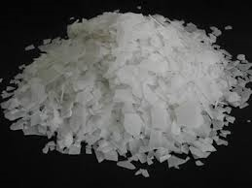
Na2O
— бинарное неорганическое вещество, имеющее формулу Na2O и относящееся к классу основных оксидов. Растворяется в воде с образованием щелочи. Применяется в химической промышленности, входит в состав моющих средств

Slide 8
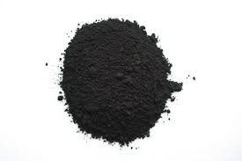
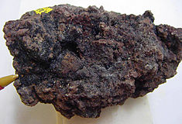
CuO
— основный оксид двухвалентной меди. Кристаллы чёрного цвета, в обычных условиях довольно устойчивые, практически нерастворимые в воде. В природе встречается в виде минерала тенорита (мелаконита) серый, чёрный цвет.

Slide 9
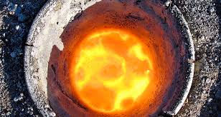
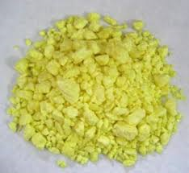
Au2O3
— бинарное неорганическое химическое соединение золота и кислорода с формулой Au2O3. Наиболее устойчивый оксид золота. Используется в химической промышленности

Slide 10
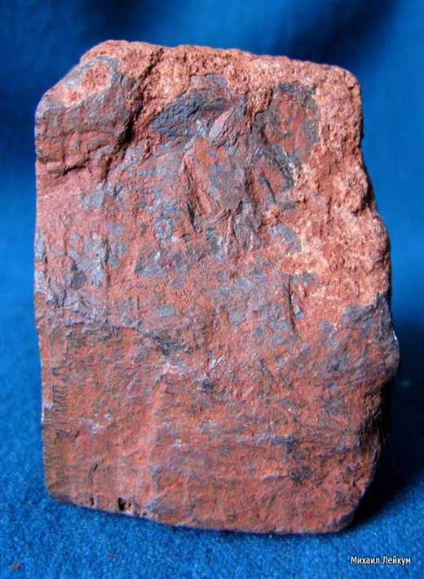
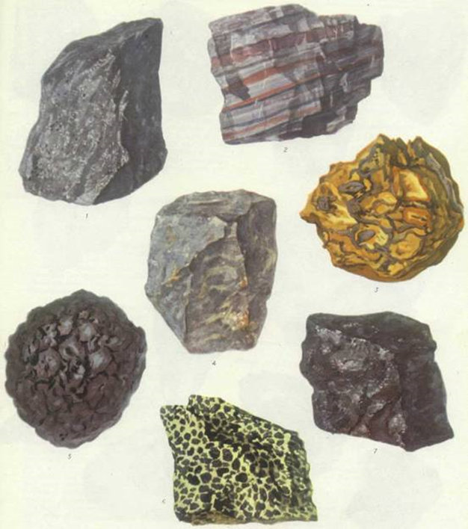
Fe₂O₃
В земной коре часто встречаются в виде минералов.
Бурый железняк
Красные и магнитные железняки

Slide 11
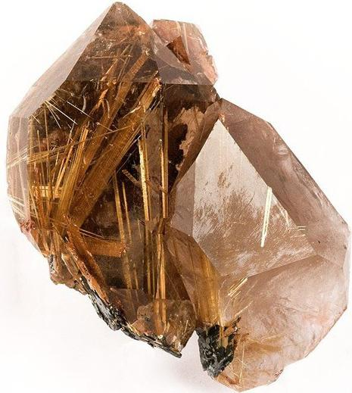
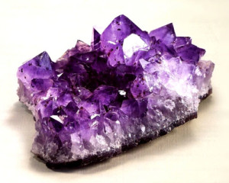
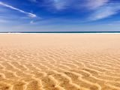
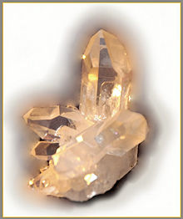
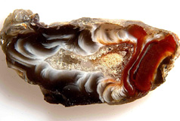
SiO2
Кварц
Аметист
Песок
Горный хрусталь
Агат

Slide 12
Информационные источники:
https://ru.wikipedia.org/wiki/
Габриелян О.С. Химия 8 класс: учебник - 4-е изд., стереотип. – М.: Дрофа, 2015

